Slide 1
How cell phones work
Les téléphones portables
Les Cottrell – SLAC École SIG de nouvelles Technologies, République Démocratique du Congo, 12-17 Septembre, organisée par l’Université de Kinshasa
Translated by Guillaume Cesieux, SLAC
Partially funded by DOE/MICS Field Work Proposal on Internet End-to-end Performance Monitoring (IEPM), also supported by IUPAP
Notes:
Questions for you to think about are outlined in blue.

Slide 2
Plan
Avertissement
Comment fonctionnent les téléphones portables
Historiques des technologies
Composants des téléphone portables
Alimentation électrique
Couverture
Croissance
Inquiétudes
Bénéfices

Slide 3
Cette présentation n’aborde pas toutes les communications mobiles
Téléphones sans fils domestiques, radio CB, pagers, téléphones de voiture, Bluetooth etc.
Téléphones satellites (Iridium): catastrophes (Haïti), lieux hors d’atteinte: expéditions, Arctique …
Téléphones hybrides (satellites et cellulaires) utilisant le satellite lorsque hors de portée d’un réseau. Ressemble à un blackberry, cher 799$ + 25$/mois de surcoût sur l’abonnement standard voix/données. Coût d’appel standard mais passe à 4,75$/min en utilisant le satellite. Voir: http://www.pcworld.com/article/172944/terrestar_satellite_phone_coming_to_atandt.html

Slide 4
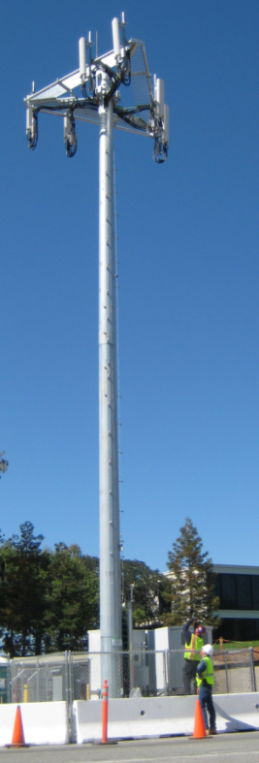
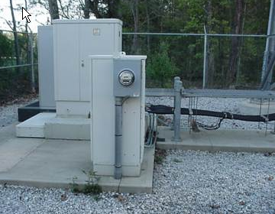
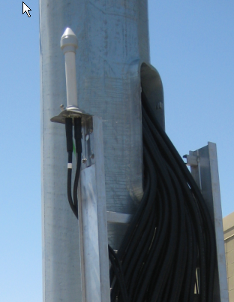
Stations de base
Territoire divisé en cellule de ~25 km²
Chaque cellule a une station de base composée de:
Une tour (parfois déguisée), avec échelle, protection anti foudre
Des antennes couvrant chacune 3 secteurs
Un petit local technique contenant les équipements radio, onduleurs, climatisation etc.
Une source d’électricité
Une antenne GPS
Beaucoup de câbles
Une liaison réseau
A quoi sert l’antenne GPS?
Exemple d’antennes deguisées:
http://www.networkworld.com/slideshows/2009/092509-cell-tower.html

Slide 5
Architecture
Comme les téléphones mobiles et les stations de bases utilisent des émetteurs à faible puissance les mêmes fréquences peuvent être réutilisées dans des cellules non adjacentes
Dans les zones fortement peuplées les cellules sont souvent réduites à 2-3 km de large en réduisant la puissance des émetteurs
Portée maximum: Antenne en hauteur et terrain plat ~ 30 km, peut descendre à 5 km
Une seule cellule utilise 1/7em des fréquences allouées à l’opérateur, les cellules bleues peuvent réutiliser les mêmes fréquences car il n’y a pas de recouvrement
Les cellules réservent aussi une partie de leur capacité pour les appels d’urgence
Quels sont les avantages des basses fréquences (850MHz contre 1800MHz)?
Tour avec permis, construction etc.
150 - 800k$ / 9 mois – 3 ans
Plusieurs opérateurs peuvent partager une seule tour pour minimiser les coûts
Notes:
Towers: cost $120-500K, 9mos to 3 years (incl permits & construction), 80’-400’, 20 people to construct
Frequencies : low is good: potentially 2-3 times fewer cell towers for same coverage.
FCC to free more WiFi bandwidth using the no longer used analog TV channels now they moved to digital.
While the increased availability of WiFi in rural areas is one obvious application for this additional bandwidth, other possibilities include smart grids for electric distribution, remote patient management for hospitals, and larger corporate wireless networks.

Slide 6
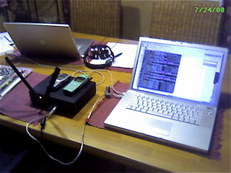
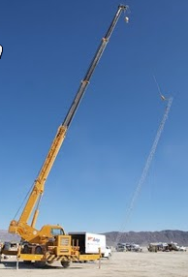
Bon marché
OpenBTS = logiciel open-source Unix qui fournit une interface GSM aux téléphones GSM standard (G2)
Utilise le logiciel Asterisk® PBX pour gérer les appels
La mise en place d’interfaces GSM avec de la VoIP permet de créer un nouveau type de réseau cellulaire qui peut être déployé et géré à des coûts bien plus faibles qu’avec les technologies actuelles, en particulier dans les zones rurales des pays émergents
Installé et géré pour environ 1/10^{em} du coût des technologies actuelles
Compatible avec la plupart des téléphones déjà disponibles sur le marché (GSM)
La portée dépends de
l’antenne
Desert
http://openbts.sourceforge.net/
Portée: qq km

Slide 7
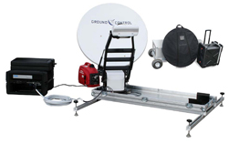
Antennes portables
AT&T vend désormais une antenne portative qui tient dans une valise
Voir http://www.rdmag.com/New-To-Market/2011/04/Communications-AT-T-starts-selling-cell-tower-in-a-suitcase/, 25 avril 2011
Jusqu’à 14 appels simultanés, 15-45k$, ~1km de couverture, pour régions éloignées ou sinistrées, peut être monté sur un camion, nécessite une alimentation électrique pour fonctionner
Pour les urgences en général sur
un camion
Comment gérer qui peut l’utiliser?

Slide 8
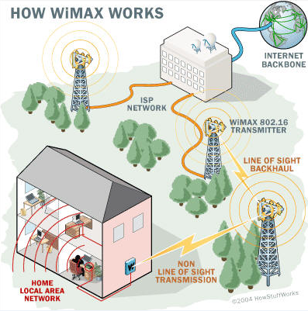
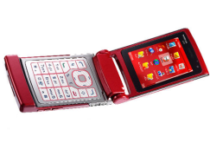
Comment cela fonctionne ?
Chaque opérateur possède, par ville, un centre téléphonique Mobile Telephone Switching Office (MTSO) qui gère les stations de bases et les appels
MTSO
BDA

Slide 9
Connexion
Au démarrage le téléphone écoute sur un canal de contrôle un SID (nombre à 5 chiffres, unique pour chaque opérateur)
Le téléphone compare avec ceux enregistrés dans le téléphone et effectue une demande d’enregistrement au MTSO qui enregistre la position du téléphone dans une base de donnée
Quand le MTSO reçoit un appel entrant il regarde dans la base de donnée dans quelle cellule se trouve le téléphone
Le MTSO trouve une paire de fréquences libres et la communique au téléphone par le canal de contrôle
La station de base et le téléphone échangent sur la paire de fréquences attribuées

Slide 10
Déplacement d’une cellule à une autre
MTSO

Slide 11
MTSO

Slide 12
MTSO

Slide 13
MTSO

Slide 14
MTSO

Slide 15
MTSO

Slide 16
Itinérance
Si le SID sur le canal de contrôle ne correspond pas au SID enregistré sur le téléphone, on est en itinérance (Mobilité inter opérateurs – «roaming»)
Le MTSO de la cellule hôte (roaming MTSO) contacte le MTSO de notre opérateur (home MTSO)
Le home MTSO confirme que le SID du téléphone est OK
Le home MTSO vérifie que le téléphone est autorisé à être en itinérance sur le roaming MTSO
Tout ceci se passe en une fraction de seconde
L’itinérance peut être très chère
L’itinérance internationale peut nécessiter un téléphone supportant différentes technologies

Slide 17
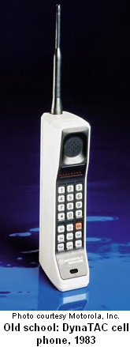
Téléphone analogiques (1ere génération)
1983: Advanced Mobile Phone System (AMPS) par la FCC (Federal Communications Commission) et première utilisation a Chicago
Utilisation de la bande de fréquence 824-894MHz
Chaque opérateur se voit assigner 832 fréquences
790 pour la voix et 42 pour les canaux de control
Le canal pour la voix est large de 30kHz (qualité équivalente à la téléphonie filaire)
Chaque canal utilise 2 fréquences (émission/réception) séparées de 45 MHz
i.e. 395 canaux pour la voix et 21 canaux de contrôles

Slide 18
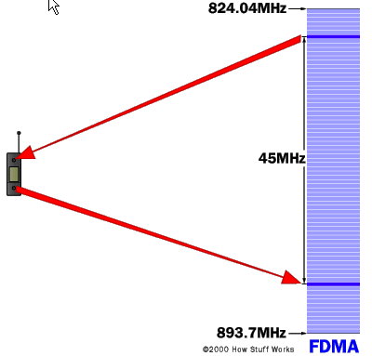
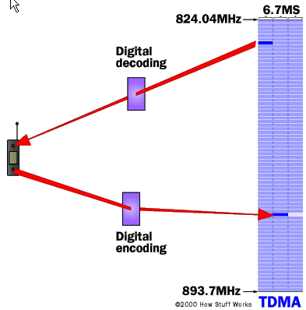
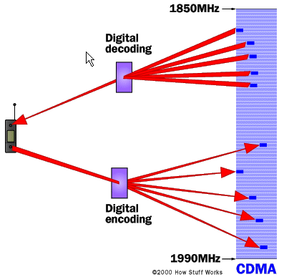
Technologie 2G numérique
Ajout de la compression, davantage de canaux dans le même spectre (3 à 10 fois plus)
Frequency division multiple access (FDMA)
Chaque communication utilise une fréquence séparée, non optimal, principalement utilisé pour l’analogique
Time division multiple access (TDMA)
Chaque communication utilise une fréquence donnée pendant un certain temps. C’est utilisé par la norme GSM (cf slide suivant)
Code division multiple access (CDMA)
Utilise un code unique a chaque communication et s’étend sur toutes les fréquences disponibles. Le GPS est utilisé pour la synchronisation.

Slide 19
Global System for Mobile communications (GSM)
Utilise le système TDMA
Utilise du cryptage pour la sécurité
Utilise les fréquences 900 MHz et 1800 Mhz en Europe, en Australie et dans une grande partie de l’Asie et l’Afrique
Dans d’autres pays il faut changer la carte SIM
Fréquence plus basse = plus de portée, utilisation en zones rurales
Malheureusement les fréquences 850MHz et 1900MHz sont utilisées aux USA
Besoin d’un téléphone tri ou quadri-bande pour voyager en Europe
Certains opérateurs verrouillent le téléphone pour leurs services
Le déverrouillage nécessite un code
La bande passante pour les données est similaire au modem (< 140 kbps(GPRS aka 2.5G), typiquement <= 56 kbps)

Slide 20
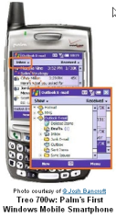
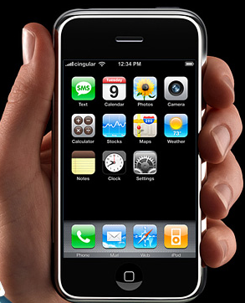
3G (3em génération)
Faite pour les téléphones multimédia = Smartphones
Bande passante améliorée, gestion des transferts de données
Jusqu’a 3Mbps (15 secondes pour une chanson de 3 minutes) cf 144kbps pour la 2G
Adaptée pour les applications web, fichiers audio et vidéo
Plusieurs protocoles d’accès
EDGE (Enhanced Data Rates for GSM Evolution aka 2.75G) 3 fois le débit du GSM/GPRS, mise à jour facile depuis la 2G GSM, < 1 Mbps
Basé sur du CDMA 2G
WCDMA (UMTS) large bande CDMA < 21 Mbps
TD-SCDMA – Time-division Synchronous CDMA
HSDPA (High Speed Downlink Packet Access – aka 3.5G) basé sur de l’UMTS, rétro compatibilité < 21 Mbps
HSPA+ < 42 Mbps

Slide 21
4G
La 4G est le nom donné à la prochaine génération de terminaux mobiles. Elle est déjà disponible auprès d’un opérateur dans quelques zones des USA depuis 2009. Ce n’est pas encore un standard reconnu par l’industrie qui constituera la 4G mobile, c’est donc pour l’instant juste un terme marketing
Deux candidats WiMAX et LTE (Long Term Evolution)
~ 100Mbps download 50Mbps upload sur des canaux de 20MHz
Les tests WiMax on commencé en 2008 à Baltimore, 80 villes couvertes fin 2010, seulement 10 Mbps
Les tests de LTE ont commencé le 14 décembre 2009 (Stockholm, Oslo)
Augmentation des vitesses de transfert de données, sécurité améliorée, HDTV, TV mobile, conçu pour être aussi utilisé par les ordinateurs pour l’accès internet, utilisation du protocole IP, IPv6

Slide 22
LTE - Long Term Evolution
IP uniquement, pour la voix et les données
LTE offre du haut débit, peu de latence, du « plug and play » et une rétro compatibilité avec d’anciennes technologies
Le standard LTE est défini comme capable de fournir 100 Mbps à 300 Mbps pour des connexions entre terminaux mobiles
Les opérateurs annoncent du pré-LTE avec des vitesses plus faibles
Certains annoncent de la 4G non basée sur LTE ou WiMax
LTE apparait gagnant face au WiMax

Slide 23
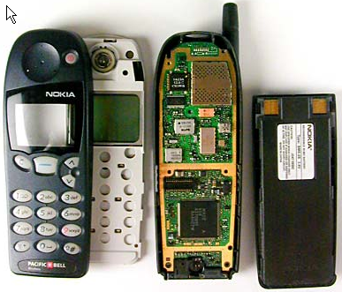
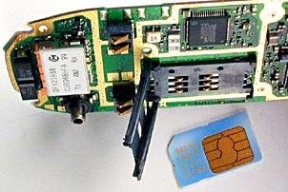
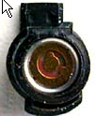
Anatomie d’un téléphone
Un des équipements les plus compliqués utilisé quotidiennement
La compression nécessite beaucoup de puissance (MIPS), analogique vers digital, Digital Signal Processor (DSP), radio (centaines de canaux), microprocesseur, ROM, mémoire flash, gestion de l’énergie, horloge
Maintenant des smartphones
Antenne
Haut parleur
Écran LCD
Batterie de secours pour l’horloge
batterie
Mémoire flash
Clavier
microphone
microprocesseur

Slide 24
Chargement du téléphone
Beaucoup de constructeurs se sont mis d’accord sur un standard (micro-USB) pour le rechargement des téléphones. Un chargeur spécifique à chaque téléphone ne sera plus nécessaire.
En novembre 2008 les 5 plus grands constructeurs de téléphones - Nokia, Samsung, LG Electronics, Sony Ericsson et Motorola – ont mis au point une méthode de mesure de la consommation de leur chargeur en veille
Précédemment les batteries les plus courantes pour téléphones étaient celles à base de nickel-hydrure métalliques car elles sont légères et peu encombrantes
Les batteries au lithium-ion sont parfois utilisées car elles sont plus légère et ne subissent pas la perte de charge que les batteries au nickel-hydrure métallique peuvent avoir
Beaucoup de constructeurs utilisent désormais des batteries au lithium-polymère, par opposition aux précédentes batteries aux lithium-Ion, le principal avantage est la légèreté et la possibilité de faire des batteries à formes non strictement carrées
Les constructeurs testent aussi des sources d’énergies alternatives, par exemple les panneaux solaires
Les principales contraintes pour les CPU sont une faible consommation, les architectures courantes sont ARM/Eagle (Qualcom/Snapdragon, Apple/A4, Samsung/Hummingbird, TI) et Intel/ATOM.
Notes:
Processors see http://www.rethink-wireless.com/2010/08/10/ti-flies-ahead-arm-pack-eagle-deal.htm
ARM=Acorn RISC Machine => Advanced RISC Machine

Slide 25
Opérateurs classés par nombre de clients http://en.wikipedia.org/wiki/List_of_mobile_network_operators
1. China Mobile – China (600 millions)
2. Vodafone – UK (341M)
3. Telefonica/Movistar/O2 - Spain (290M)
4. America Movil – Mexico (226M)
5. Orange – France (210M)
6. Bharti Airtel – India (208M)
7. Telenor – Norway (204M)
8. VimpelCom – Russia (181M)
9. SingTel – Singapore (175M)
10. China Unicom – China (170M)
11. Axiata - Malaysia (160M)
12. T-Mobile – Germany (150.9M)
13. TeilaSonera – Sweden (160M)
14. Saudi Telecom Co. – Saudi Arabia (139M)
15. MTN – South Africa (137M)
16. Etisalat – UAE (135M)
17. Reliance – India (102M)
18. MTS – Russia (102M)
19. AT&T – USA (98.6M)
À titre de comparaison la plus grande couverture satellite est fournie par Globalstar avec 0,44 million
Notes:
http://en.wikipedia.org/wiki/List_of_mobile_network_operators -

Slide 26
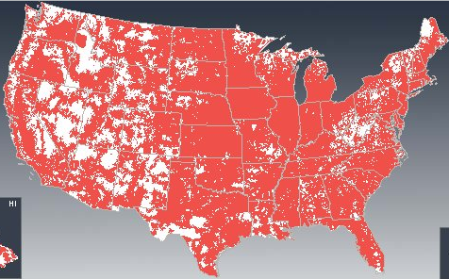
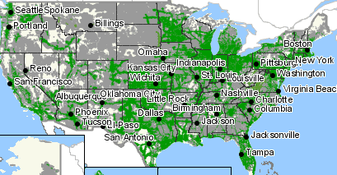
La couverture dépend de l’opérateur
AT&T
Verizon
Sprint
Notes:
Grey is roaming

Slide 27
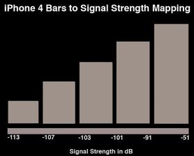
Couvertures et barres
Les indicateurs en barres sont peu représentatifs de la réelle force du signal, il n’y a pas de standard
L’indicateur principal est la puissance d’accès au réseau
Y (in dBm) = 10 *( log10(power (en mWatts))), 1milliwatt=0dBm, 1W=30dBm, 1 nanowatt= -60dBm etc.
Le –dBm peut varier chaque minute de -10dB ou plus, ça peut dépendre du trafic, de la congestion, des technologies, du mouvement, de la manière dont est tenu le téléphone (24.6dB to 19dB) etc.
Les minima constatés avec une bonne qualité audio sont: -104dBm - Cingular (GSM) -111dBm - Cingular (TDMA) -109dBm - T-Mobile Avec une qualité dégradée ou sans son, mes minimums constatés sont: (Les appels n’ont pas été coupé mais le son s’est dégradé quelque secondes) -113dBm - Cingular (GSM) -113dBm - Cingular (TDMA) -112dBm - T-Mobile Cela dépends vraiment de l’endroit, du codec, congestion, bruit, interférences etc. Signal minimum constaté pour se connecter au réseau(sans appeler): -117dBm - Cingular (GSM) -113dBm - Cingular (TDMA) -115dBm - T-Mobile
Pour la plupart des téléphones avec 5 barres (non Apple), chaque barre représente 5dBm. Cela signifie: 0 barre: Pas de signal à -100dBm (<-113dBm) 1 barre: -100dBm a -95dBm (-113 dBm à -107 dBm) 2 barres: -95dBm a -90dBm (-107 dBm à -103 dBm) 3 barres: -90dBm a -85dBm (-103 dBm à -101 dBm) 4 barres: -85dBm a -80dBm (-101 dBm à -91 dBm) 5 barres: -80dBm ou plus fort (-91 dBm à -51 dBm)
Indépendamment du nombre maximum de barres possible sur le téléphone, le maximum affiché l’est souvent aux alentours de -80dBm, 10pW
Notes:
See http://en.wikipedia.org/wiki/DBm for definition of -dBmW
Most of the information is from you can see the bars display freeze at 2 or 3 bars even if the signal is lost. This usually happens because the phone is scanning.
http://forums.wirelessadvisor.com/general-wireless-discussion/11301-signal-strength-db-vs-bars.html
It is important to know that the bars display doesn't get updated as quick as the dBm reading in the Test Field screens, so it doesn't always match.
Apple iPhone bars to –dB loss from http://www.boygeniusreport.com/2010/06/30/iphone-4-bars-to-signal-strength-mapped-antenna-issue-partially-explained/

Slide 28
Couverture intérieure
On capte le signal à l’extérieur avec une antenne (omni ou directionnelle), on le transporte vers une unité centrale (par fibre optique ou généralement par câble cuivre coaxial), on régénère le signal avant de le redistribuer avec des antennes internes
Amplificateurs de distribution intérieure
Multi opérateur, solution complète, 1 à qq dizaines de k$
Peut interférer avec les antennes externes des opérateurs – nécessité d’accord ou de paramétrage pour solutionner le problème
Micro (2 km), Pico (200 mètres)
Femto (cellules de 10 mètres)
Bon marché mais mono-opérateurs. Bien pour la maison, nécessité d’une connexion à Internet (by-pass les antennes opérateurs existantes)
YAGI
Notes:
The Yagi-Uda array was invented in 1926 by Shintaro Uda of Tohoku Imperial University, Japan, with a lesser role played by his colleague Hidetsugu Yagi. However the "Yagi" name has become more familiar with the name of Uda often omitted.

Slide 29
Croissance
Le nombre d’appels téléphoniques mobiles dans le monde à atteint 5 milliards la première semaine de Juillet 2010, forte croissance en Inde et en Chine, et pourrait être triplé dès 2016 (PRTM Management Consulting)
« Les bénéfices vont probablement croitre de 20 à 30% durant la même période » indiqua Ameet Shah (consultant de PRTM) durant une interview téléphonique depuis Londres. Les bénéfices actuels sont aux alentours de 900 milliards de $ selon les chercheurs de «The Mobile World»
Les opérateurs doivent changer leurs modèles d’exploitation et doivent fusionner pour survivre, dit Shah. Au lieu de se concentrer sur « des services importants à prix élevés et faible volume » ils doivent se focaliser sur « des offres de masse, simples et bon marché » dit-il. Certains marchés ont eu une croissance de 150 à 200% de leur taux de pénétration comparativement à la population. Plus qu’Internet.
Notes:
Looks like AT&T will buy up T-Mobile.

Slide 30
Aux USA il y a une demande croissante pour plus de bande passante pour de nouveaux services. Pourtant la 4G est très chère et risque de n’être déployée que par des opérateurs comme Verizon et AT&T. Cela pourrait aussi priver les offres actuelles (e.g filaires) d’investissements et d’extensions. Aux USA on risque un duopole car T-Mobile et Sprint risquent de ne pas participer.
25% des clients de 18 ans et plus ont seulement un téléphone portable
USA filaire: 141 Millions, mobile 286M
Maximum d’utilisateurs filaire: 190M fin 1990
Ligne téléphonique (DSL)= 1,1MHz, câble coaxial 1GHz, fibre >THz

Slide 31
Inquiétudes - Combiné
Rayonnement
Combiné:
Principalement par l’antenne, proche de la tête, forte exposition
Donc utiliser des écouteurs et un micro
L’indicateur est le Specific Absorption rate (SAR). Un SAR < à 1,6 watts/kg de masse corporelle est considéré sans danger par la FCC. Le SARs pour les téléphones grand public se situe entre 0,1 et 1,59 watts/kg
Confidentialité
Utilisation de la triangulation basée sur le RTT vers les antennes pour découvrir la position du téléphone, allumé ou non
Activation à distance du micro de certains téléphones et écoute des conversations (cf. http://news.cnet.com/FBI-taps-cell-phone-mic-as-eavesdropping-tool/2100-1029_3-6140191.html)
Préoccupations
Manque d’attention au volant
Couper la parole
Notes:
See http://www.seas.harvard.edu/courses/es96/spring1997/web_page/health/fccregs.htm
FCC guidelines for radiation emissions from radio frequency transmitters operating at a frequency range of 300KHz - 100GHz are based on ANSI/IEEE C95.1-1992. It includes Maximum Permissible Exposure (MPE) limits for the power density and magnetic and electric field strength from FCC regulated RF transmitters. The guideline also contains limits for the partial body absorption from portable transmitting devices.
RTT= round trip time = temps d’aller retour

Slide 32
Inquiétudes - Antennes
Rayonnement
Antenne:
La densité de puissance est au maximum de 1uW/cm² ou 0,01W/m² L’énergie moyenne rayonnée par le soleil sur la terre entière est ~ 250W/m²/jour en ignorant les nuages, i.e. le champs électro magnétique du soleil est 25 000 fois supérieur à celui d’une antenne téléphonique
Fiabilité
Généralement 8 heures de secours batterie, ensuite un générateur alternatif prend le relais
Le récent ouragan Irène sur la cote Est des USA à mis hors de service 6 500 antennes (44% dans l’état du Vermont)
Principalement à cause de l’électricité, impossible d’utiliser les générateurs alternatifs à cause des inondations
Antennes souvent déréglées plus qu’endommagées
Les inondations causent des courts circuits
Pas de bâtiment important déconnecté, numéros d’urgence OK
Mais 210 000 clients filaires déconnectés, câbles arrachés etc.

Slide 33
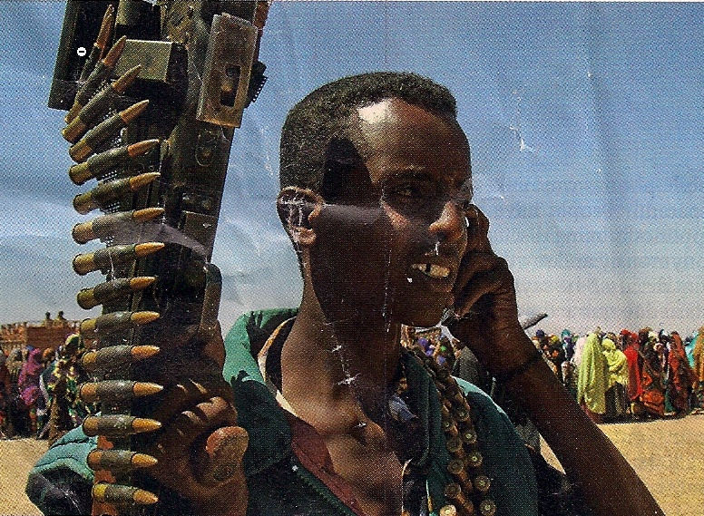
Quelques bénéfices
Urgences, reporter un incendie, accidents – Communications alternatives
Garder le contact
Marchés (poissons, céréales), météo, état des cultures
Famille, amis, collègues etc.
Pour les victimes de violences conjugales
Quoi pas de réseau !
Calcul mobile (dans le futur n’importe quel microprocesseur aura un accès sans fil)
Louer une voiture directement au coin de la rue
Horaires des bus scolaires en direct
Travailleurs mobiles, agents de terrain
Bouton d’appel d’urgence à une infirmière
Même les criminels ont en besoin et protégeront le réseau
The Economist, 26 Septembre 2009

Slide 34
Plus d’information
Comment fonctionnent les téléphones mobiles
http://electronics.howstuffworks.com/cell-phone1.htm)
D’après la FCC (Federal Communications Commission) l’ouragan Irène a endommagé 6 500 antennes téléphoniques
http://www.networkworld.com/news/2011/082911-irenes-wrath-leaves-6500-cell-250217.html?source=NWWNLE_nlt_daily_am_2011-08-30

